Slide 1
Занимательный чертеж раздел «Геометрические тела», (сокращенный вариант, для обучающихся в 3 группе творческого объединения)
Путинцева Римма Лукьяновна,, педагог дополнительного образования ГБОУ СОШ №138, Калининского района

Slide 2
Занимательный чертеж
Цель- развитие пространственного мышления и пространственного представления при чтении изображений геометрических тел.
Задачи:
построение проекций и наглядных изображений геометрических тел,
построение сечений геометрических тел,
определение видимости геометрических тел.

Slide 3
Мотивация проведения занятия
Необходимо обучающихся сориентировать на само название темы занятия, а точнее на слово «занимательный» т.е. интересный, увлекательный... Настроить детей на то, что предстоит работа с необычными чертежами, а чертежами, требующими особого внимания и понимания.
Решить предлагается три задачи – три гео-метрических тела, рассеченных плоскостями частного положения.

Slide 4
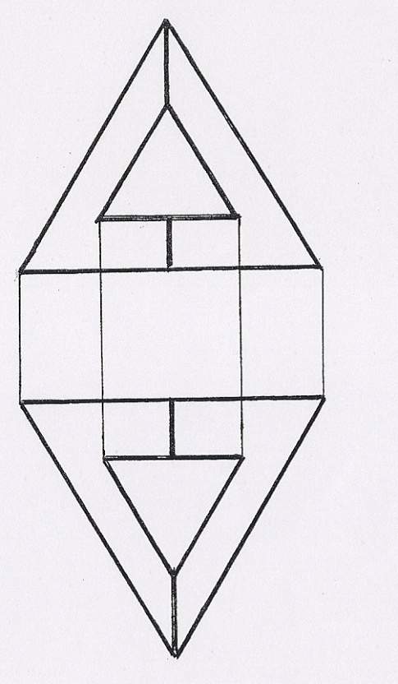
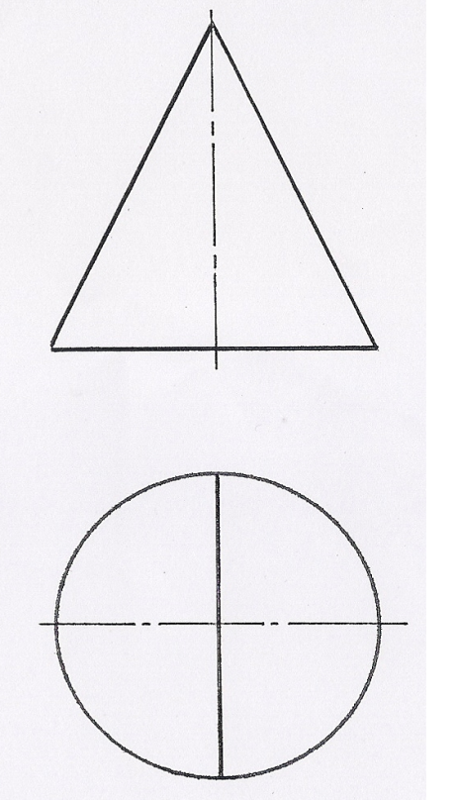
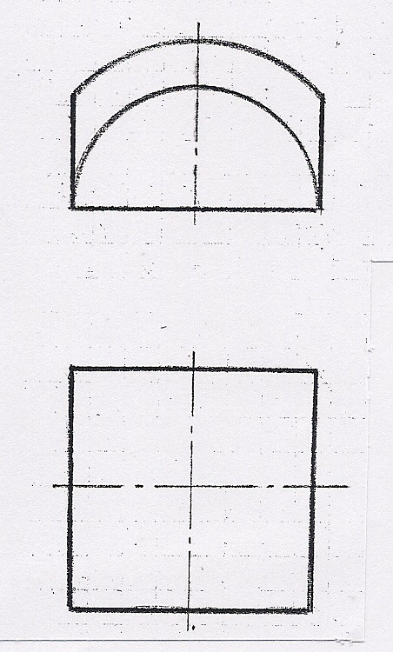
Условие задач: построить вид слева геометрического тела с вырезом.
Задача №1
Задача №2
Задача №3

Slide 5
Последовательность выполнения работ Чтобы решить предложенные задачи надо вспомнить ранее изученное: определение геометрических тел, задание геометрических тел на чертежах, отличия в заданиях гранных тел и тел вращения на чертежах, отличия в задании пирамиды и призмы на чертежах, отличия в задании цилиндра, конуса и сферы на чертежах, фигуры сечений гранных тел и тел вращения... Далее сформулировать этапы алгоритма решения подобных задач.

Slide 6
Алгоритм решения задач
Анализ изображений геометрического тела
Какое задано тело?
Чем на чертежах задаются гранные тела и тела вращения?
Разбор сечений, ограничивающих вырез
Что за плоскости ограничивают вырез?
Что за фигуры сечений на гранном теле? На теле вращения?
Последовательность и точность построений
Определение видимости геометрических тел и сечений
1
2
3
4

Slide 7
Материалы, методы и приёмы, используемые в решении задач
Решение задач начинаем с применения словесного метода-рассказа, беседы, диалога о названии самой темы занятия демонстрации рисунков – условий задач. Анализируя заданные условия задач, подключаем исследовательский метод – творческий подход в поиске возможных решений задач, в создании образов геометрических тел их нахождении, и вычерчивании ( эскизно ) того единственного заданного геометрического тела. Эта часть занятия представляет из себя занятие-поиск, занятие-импровизацию. После этого приступаем к практическим действиям – практическому методу, непосредственному решению задач согласно алгоритма. Последовательность решения любой подобной задачи состоит в построении недостающего вида, фигуры сечения (с ее характерных точек) и определения видимости.

Slide 8
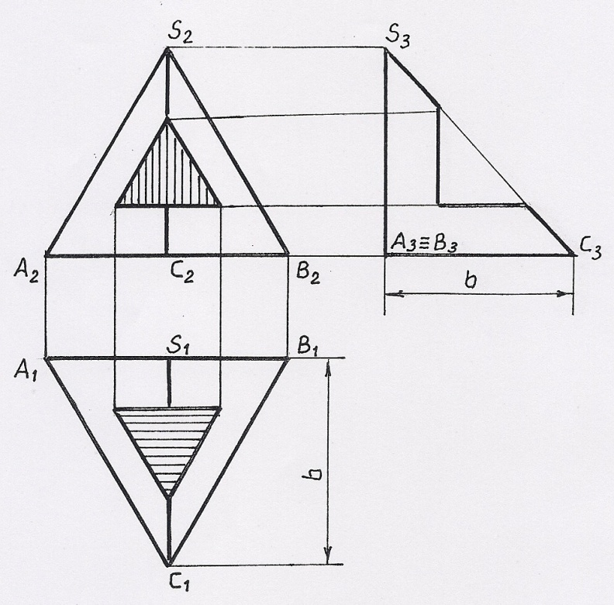
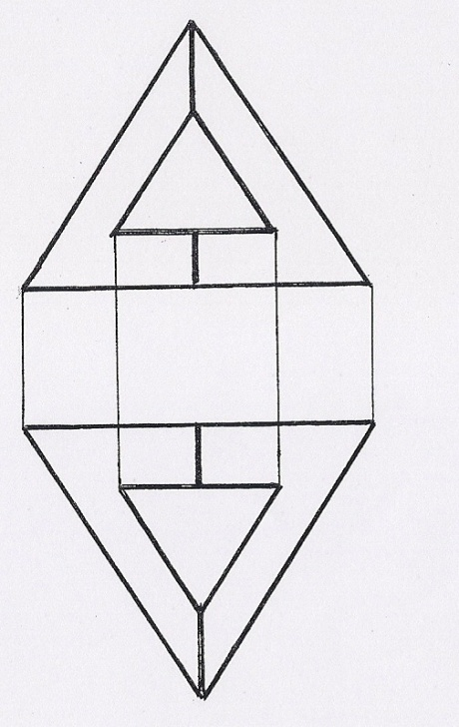
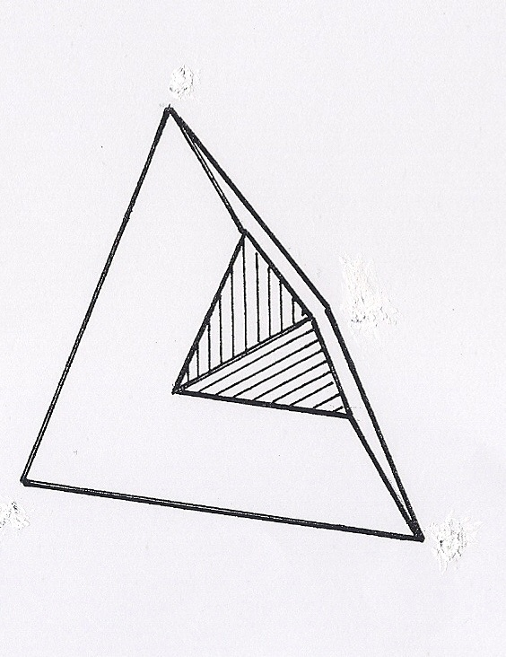
Решение задачи №1 Проведя логические рассуждения и пространственные представления, согласно алгоритма решения подобных задач, определяем заданное тело – это пирамида. Для лучшего восприятия, эскизно даем ее наглядное изображение (Рис.1). После чего, построение вида слева пирамиды строится просто и быстро по ее высоте и по расстоянию «б», измеренному на виде сверху (рис2).
Рис.1
Рис.2

Slide 9
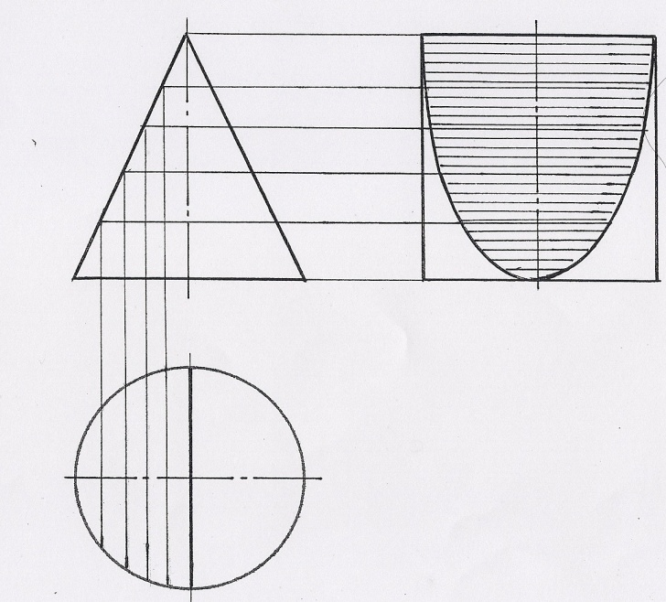
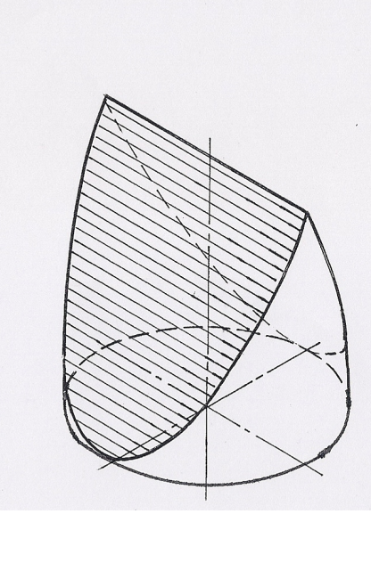
Решение задачи №2 Проанализировав заданные виды задачи №2 определяем, что дано тело вращения –цилиндр, срезанный двумя наклонными плоскостями .Эскизно выполняем его наглядное изображение (Рис.3). Вид слева и фигуры сечения строятся очень быстро и просто (Рис.4).
Рис.3
Рис.4

Slide 10
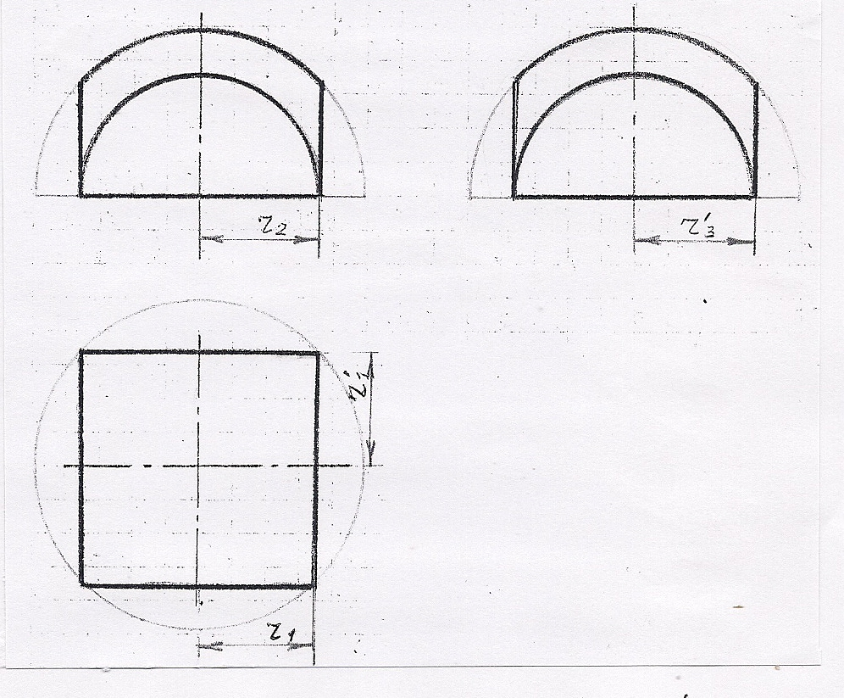
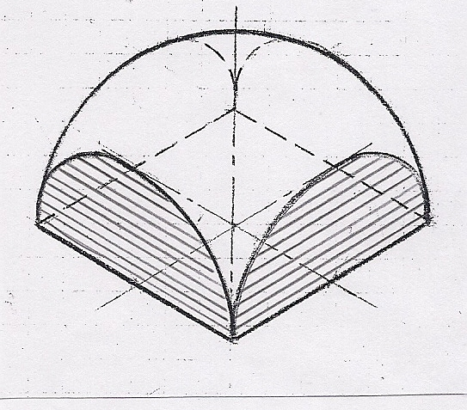
Решение задачи №3 Чертеж последней задачи наиболее “занимательный” и необычный. Но после определенных рассуждений приходим к заключению, что задано тело вращения – сфера, а точнее полусфера .Эскизно вычерчиваем ее наглядное изображение (Рис. 5) и достраиваем вид слева по ее радиусу и величине среза (Рис. 6).
Рис. 5
Рис. 6

Slide 11
Анализ результатов работы. Выводы. Поставленная цель занятия о развитии пространственного мышления и пространственного представления по чтению занимательных чертежей геометрических тел Вами выполнена. Хотя некоторые задания у Вас и вызывали некоторые недоумения , но вы сумели понять, назвать и дочертить изображения геометрических тел, рассеченных плоскостями. Задачи, связанные с поставленной целью, тоже выполнены. При этом решались задачи на правильность, точность и самоконтроль построения видов и сечений тел в определенной последовательности, что обязательно в решении подобных задач.

Slide 12
Рекомендуемая литература
А.Д. Ботвинников, В.Н. Виноградов, И.С. Вышнепольский. Черчение.-М: Просвещение, 2009 г.
И.А.Воротников. «Занимательное черчение».-М: Просвещение, 1960 г.
И.И.Мазурова, Т.Б.Казакова. Черчение.-М: Высшая школа, 1986 г.
А.А.Павлова, С.В.Жуков. Черчение.-М: Владос, 2003 г.
А.С.Пугачев. 200 задач головоломок по черчению.- Ленинград: СУДПРОМГИЗ, 1960 г.
В.В.Степакова. Черчение.-М: Просвещение, 2001 г.
Л.М.Эйдельс. От пещерного рисунка до кинопанорамы.-М: Просвещение, 1963 г.

